Slide 1
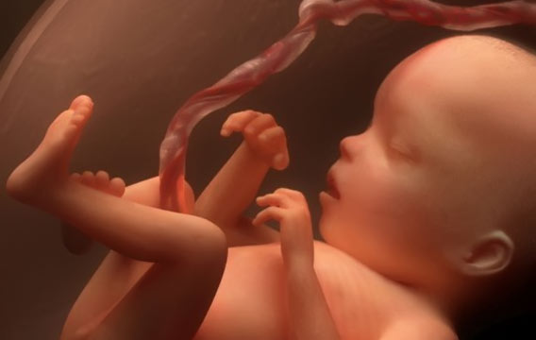
Дневник неродившегося ребёнка
Классный час для 9 – 11 классов
Или
МЫ ПРОТИВ АБОРТОВ
Учитель биологии
МОУ СОШ №50
Кузьмина Е.В.

Slide 2
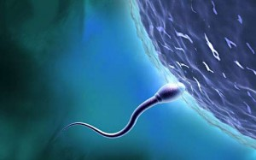
5октября. Сегодня началась моя жизнь. Мои родители еще этого не знают, но я уже есть. Я девочка. У меня будут светлые волосы и голубые глаза. Уже все определено, даже то, что я буду любить цветы.
оплодотворение
1-ая неделя беременности

Slide 3
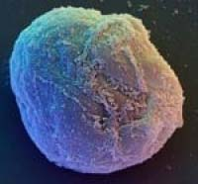
19октября. Некоторые говорят, что я еще не настоящий человек, что только моя мама существует. Но я настоящий человек, так же как маленькая крошка хлеба - все же настоящий хлеб. Моя мама есть. И я есть.
2 недели

Slide 4
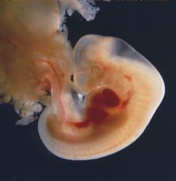
23 октября. Мой рот уже открывается. Только подумайте, где-то через год я буду смеяться, а потом и говорить. Я знаю, что моим первым словом будет - МАМА.
4-ая неделя

Slide 5
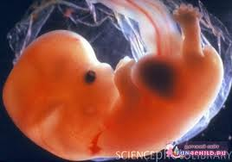
25октября. Сегодня мое сердце начало биться совершенно само. С этих пор оно будет спокойно биться всю мою жизнь, никогда не останавливаясь для отдыха.

Slide 6
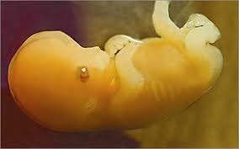
2ноября. Я вырастаю понемножку каждый день. Мои руки и ноги начинают принимать форму. Но мне придется еще долго ждать, прежде чем эти маленькие ножки поднимут меня, чтобы я смогла дотянуться до маминых рук, прежде чем эти маленькие ручки смогут собирать цветы и обнимать папу.
5-ая – 6-ая недели

Slide 7
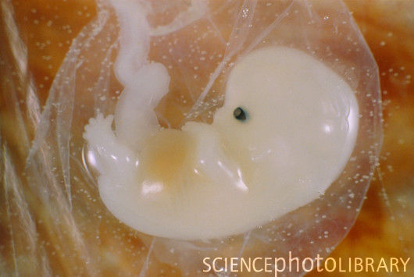
12ноября. На моих руках начинают формироватья крошечные пальчики. Смешно, какие они маленькие! Я смогу гладить ими мамины волосы.
6-ая – 7-ая недели

Slide 8
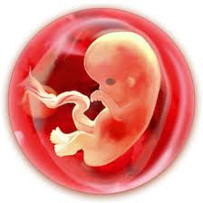
20ноября. Только сегодня доктор сказал моей маме, что я живу здесь, под ее сердцем. Ах, как она, наверное, счастлива! Ты счастлива, мама?
Около 7 недель

Slide 9
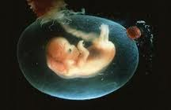
23ноября. Мои мама и папа, наверное, думают, как меня назвать. Но они даже не знают, что я - маленькая девочка.

Slide 10
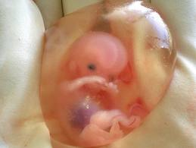
10декабря. У меня растут волосы. Они гладкие, светлые и блестящие. Интересно, какие волосы у моей мамы?
Около 10 недель

Slide 11
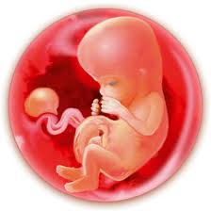
13декабря. Я уже немного могу видеть. Вокруг меня темно. Когда мама принесет меня в мир, он будет полон солнечного света и цветов. Но чего я хочу больше всего - это увидеть свою маму. Какая ты, мама?
Около 10 недель

Slide 12
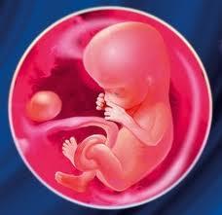
24декабря. Интересно, моя мама слышит тихий стук моего сердца? Некоторые дети приходят в мир больными. Но мое сердце сильное и здоровое. Оно бьется так ровно: тук-тук, тук-тук. У тебя будет здоровая дочка, мама!
11 недель

Slide 13
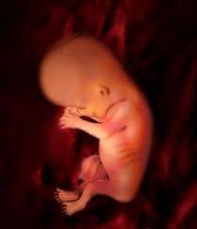
28 декабря
Нет, мама, что ты делаешь? Мне больно, мамочка!!! За что?
P.S: Сегодня моя мама убила меня. Мамочка, зачем ты это сделала?

Slide 14
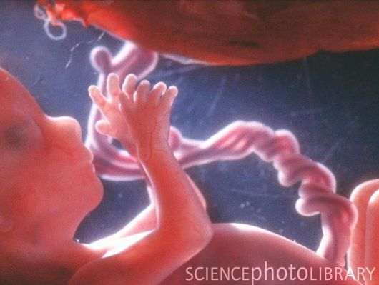
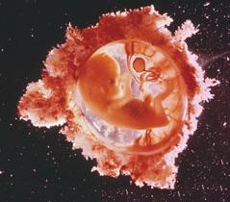
В нашей стране аборты официально разрешены на сроках беременности до 12 недель включительно.
P.S:
Ребёнок начинает глотать, почки производят мочу, кровь образуется внутри костей.
Сформировавшиеся мышцы позволяют ребёнку делать полные движения.
Сформированы веки малыша.
Можно определить пол ребёнка.
12 недель

Slide 15
Мамочка, здравствуй, чудесное утро! Я не мешал тебе спать? Вырасту я, буду сильным и мудрым, Буду твой сон охранять. Мама, смотри, вот мой маленький пальчик! Мама, с тобой хорошо! Мама, ты знаешь, я, кажется, мальчик! Буду, как папа, большой... Мама, ты знаешь, я слышал сегодня
Новое слово -- "аборт"... Мама, зачем чьи-то пальцы так больно
Твой нажимают живот? Маму не трогайте, дяди и тети! Вы не отправитесь в рай,
Если вы маму случайно убьете... Мамочка, не умирай! Мама, скажи им, пускай перестанут! Мама, откуда здесь свет? Мама, мне больно, куда меня тянут?! Мама!.. Меня больше нет... Мама звонит своей близкой подружке: "Что ж, всё прошло хорошо...
День отлежусь, и закатим пирушку,
И погуляем еще."

Slide 16
Что такое «солнце»-я не знаю… Я его не видел никогда, Но его тепло я ощущаю
Через мамочкины карие глаза… Никогда не видел в небе птицы,
Что стрелой взлетает в небеса, Но хотел за нею устремиться,
Как хотелось маме иногда… Никогда не видел я рыбёшек,
Что, плескаясь, плавают в реке, Но я знаю, что они живые,
Как и я У МАМЫ В ЖИВОТЕ.

Slide 17
Почему мне больно стало?
И откуда эта кровь на животе? Лезвие ножа сверкнуло сталью
У хирурга-палача в руке… МАМОЧКА,РОДНАЯ,ЧТО ТВОРИТСЯ? Почему не говоришь АБОРТУ – НЕТ!!!!!!!? ПО-МО-ГИ-ТЕ! Я хочу родиться! Я живой, не плод,
Я-ЧЕЛОВЕК!
…Вот и всё, меня не стало… В «белом» человек меня убил… Что такое «солнце»-я не знаю. МАМА! Я УЖЕ ТОГДА ТЕБЯ ЛЮБИЛ!

